Slide 1
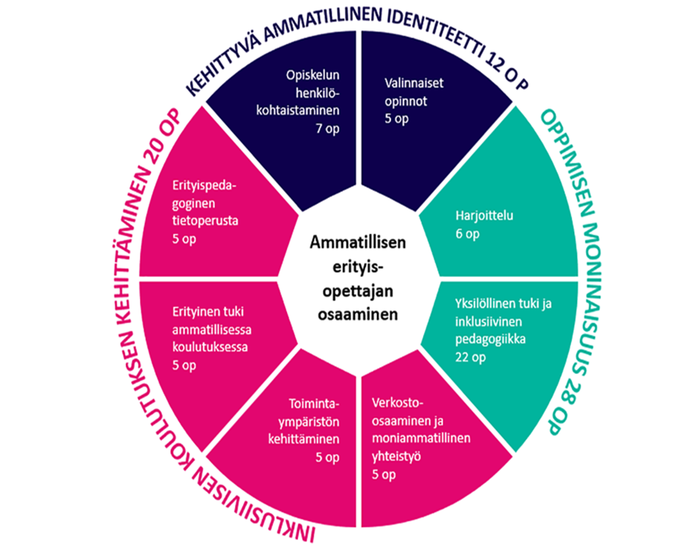
Erityispedagoginen tietoperusta (5op), aloituswebinaari 11.8.2022
Opintojakso on avoinna 6.6. - 30.10.2022
itsenäisesti tehtävä verkkokurssi, johon sisältyy kaksi webinaaria:
aloituswebinaari
koontiwebinaari
23.8 klo 15-17 tai 11.10 klo 15-17
Erillinen Moodle-kurssi

Slide 2
Tavoitteet, sisällöt, tehtävät, koonti ja arviointi
Opintojaksolla perehdyt erityiskasvatuksen perustaan ja käsitteistöön sekä erityispedagogiikan alalla tehtävään tutkimukseen ja tutkimustiedon soveltavaan käyttöön.
Opintojakson osiot:
1. Erityispedagogiikka tieteenalana 2. Erityispedagogiikan alan tutkimus 3. Erityiskasvatus elämänkulun eri vaiheissa
Osiot aineistoineen ja tehtävineen ohjaavat sinua
selvittämään ja pohtimaan erityiskasvatuksen filosofista taustaa ja eettisiä periaatteita
perehtymään erityiskasvatuksen käytäntöön, erityisopetukseen ja erityiseen tukeen, moninaisissa ympäristöissä
tutustumaan erityispedagogiikan tiedonmuodostukseen
pohtimaan omaa suhdetta erityiseen
tarkastelemaan inkluusion tilaa ja kehitysvaihetta työyhteisössä

Slide 3
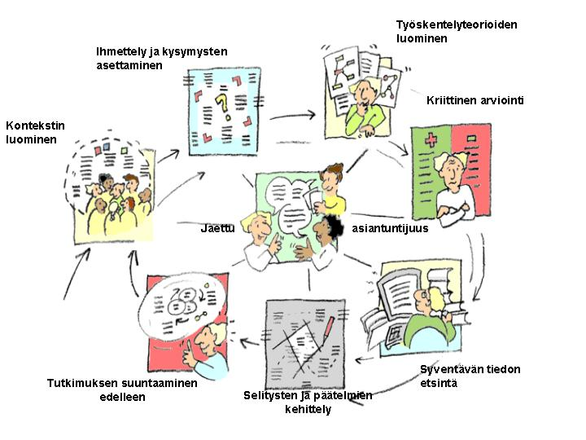
Erityopettaja tutkijana: tutkittu tieto + kokemus = erityisen tuen kehittämisen ainekset
Tutkiva oppiminen (pedagoginen malli)
pyrkimyksenä on ymmärtää tarkasteltavia ilmiöitä ja/tai ratkaista monimutkaisia ongelmia.
Tietoa rakennetaan yhteisössä
ratkaisut perustellaan
Moodlen työtilaan…

Slide 4
Mitä tehdään ja miten edetään?
Erityispedagogiikka tieteenalana
Aineistot
Tehtäväosuus
Kertaa käsitteitä ja inklusiivisen koulun tsekkauslista
Tehtävä 1. Pohdi materiaalin avulla työyhteisösi saavutettavuutta ja inklusiivista toimintaa. Mikä toimii ja mitä vielä tulisi kehittää?
Erityispedagogiikan alan tutkimus
Aineistot ja oma valintsema tutkimus
Tehtäväosuus
Tehtävä 2. Perehdy valitsemaasi tutkimukseen ja kirjoita sen perusteella teksti, josta selviää……
Erityiskasvatus elämänkulun eri vaiheissa
Tallenteet (3)
Tehtäväosuus
Tehtävä 3. Pohdi tallenteiden perusteella näkökulmaa erityisyydestä. Kirjoita keskustelupalstalle. Lue ja kommentoi toisten palauttamia kirjoituksia.

Slide 5
Erityisopettaja tutkijana - Miksi? Mitä? Miten?
Miksi tutkimus tuottaa/ on tärkeää ammatilliselle koulutukselle?
Mitä ammatillisessa koulutuksessa on merkityksellistä tutkia?
Mitä on tutkittu?
Mistä tutkimustietoa tavoittaa?
Mikä on luotettava tutkimus?
Miksi tutkimus tuottaa/ on tärkeää amm. Erityisopetukselle?
Mitä ammatillisessa erityisopetuksessa on merkityksellistä tutkia?
Mitä on tutkittu?
Tutkimusmenetelmät?
Miten tutkimustietoa käytetään?
Moodlen työtilaan…
Notes:
Tutkimuskohteita: Säädökset, järjestelmät, toiminta, toimijat, osallistujat, toimintaympäristö, laatu, vaikuttavuus, ilmiöt, käsitteet, …..

Slide 6
Erityispedagoginen tietoperusta 5 op
”Opettajan asiantuntijuutta ei voi hankkia vain lukemalla kirjoja. Sitä ei voi myöskään hankkia lukematta.”
Tehtävä 1.
saavutettavuus ja inklusiivinen toiminta työyhteisössäni?
Tehtävä 2.
Perehtyminen erityispedagogiikan alan tutkimukseen
Tehtävä 3.
Tallenteiden kuvaama näkökulma erityisyyteen ja tukeen?
Kirjallisuus: perusteokset: Moberg, S., Hautamäki, J., Kivirauma, J., Lahtinen, U., Savolainen, H. & Vehmas, S. 2019. Erityispedagogiikan perusteet. Uudistettu 4. painos. Jyväskylä. PS-kustannus.
Ahonen, T., Aro, M., Aro, T., Lerkkanen, M-K., Siiskonen, T. 2019. Oppimisen vaikeudet. Niilo Mäki Instituutti.
Muu suositeltava aineisto on ilmoitettu aihekohtaisesti osioiden sisällä.
Valmista koontiwebinaariin n.5 min esitys/puheenvuoro tehtävässä 2. tarkastelemasi tutkimuksesta ja sen tulosten soveltamista ammatillisena erityisopettajana.
Notes:
JYU Erityispedagogiikan laitos perustettiin vuonna 1948. Niilo Mäki (JYU Pohjoismaiden ensimmäisenä erityispedagogiikan profess.).

Slide 7
Tehtävä 2. ”selitysosio”….
Hermanfors, K. 2017. Erilaisuuden diskurssit erityispedagogisessa kontekstissa. KASVATUS 48 (2), 110-127
https://trepo.tuni.fi/bitstream/handle/10024/116804/erilaisuuden_diskurssit_erityispedagogisessa_2017.pdf?sequence=2&isAllowed=y (outlook.com)
Tutkija esittää vastauksena asettamaansa tutkimustehtävään neljä kategoriaa.
Mieti alustavasti joka kategoriaan konkreettinen esimerkki - mitä kategoriassa kuvauttu diskurissi tarkoittaa ja/tai miten se näkyy (jos näkyy) ammatillisen koulutuksen erityisen tuen asioiden yhteydessä.
Erityispedagogiikan alan tutkimus
Aineistot ja oma valintainen tutkimus
Tehtäväosuus
Tehtävä 2. Perehdy valitsemaasi tutkimukseen ja kirjoita sen perusteella teksti, josta selviää……

Slide 8
Tutkimusasetelmaa Hermanfors 2017
Diskurssianalyyttinen tutkimus kasvattajan ja kasvatettavan väliseen vuorovaikutukseen keskeisesti vaikuttavasta erilaisuuden tulkinnasta. Aineisto kirjoitelmat (N = 87).
Taustateoreettinen lähtökohta erityispedagogisen tiedon ohella sosiaalisen vammaistutkimuksen, feministisen ja kulttuurintutkimuksen sekä kriittisen teorian näkökulmia.
Aineistosta rakentui neljä diskurssia: yliyksilöllistävä, yleistävä, sosiaalistava ja toiseuttava.
Hermanfors, K. 2017. Erilaisuuden diskurssit erityispedagogisessa kontekstissa. KASVATUS 48 (2), 110-127

Slide 9
 | Yliyksilöllistävä–toiseuttava-diskurssi | Yliyksilöllistävä–yleistävä-diskurssi | Yleistävä–sosiaalistava-diskurssi | Sosiaalistava–toiseuttava-diskurssi
Kategoriat | vaativa kohdattava, vammaisuus, pelottava, ennakkoluuloisuus sekä kielteisyys | tiedon tarve, yksilöllisyys, persoonasta riippuva määrittely, oma henkilökohtainen erilaisuus sekä kristillinen näkemys | erilaisuus yhteiskunnallisena ilmiönä, rikkautena, kaikkien erilaisuutena, tasa-arvoisuutena, moninaisuutena ja samanlaisuutena. | Erilaisuuden vertaaminen normaalista poikkeamiseen kuvastaa modernin yhteiskunnan ihmisihanteen normaalistamista, keskiarvoista ihmisyyttä Kuvastaa myös koululaitoksen tehtävää normaalin ja poikkeavan jaottelussa, heijastuu oppilaiden negatiivisena leimautumisena.
Hermanfors Kaisu. (2017). Erilaisuuden diskurssit erityispedagogisessa kontekstissa. KASVATUS 48 (2), 110-127

Slide 10
 | Yliyksilöllistävä–toiseuttava-diskurssi | Yliyksilöllistävä–yleistävä-diskurssi | Yleistävä–sosiaalistava-diskurssi | Sosiaalistava–toiseuttava-diskurssi
Tulkinta | Edustavat sekä kulttuurissa vallitsevia näkemyksiä erilaisuudesta että toistuvasti kuvattua kasvattajien totuttua ajattelutapaa erilaisuuden ongelmallisuuden ja erityiskasvatuksen eristävien käytäntöjen seuraamuksia | Kuvastaa länsimaista liberaalin humanismin mukaista ajattelua ihmisten yksilöllisyydestä jota on korostettu koko 1900-luvun ajan suomalaisen koulujärjestelmän opetussuunnitelmissa | erilaisuuden dialoginen määrittyminen yksilön ja ympäristön välisessä vuorovaikutuksessa kulttuurisine, normatiivisine ja retorisine ulottuvuuksineen. Yliyksilöllistämisen vastadiskurssi erilaisuuden julistaminen esim. erityiskasvatuksen vaihtoehtoisena diskurssina. | yleinen toiseuttamisen tuottamisen näkökulma, jossa on luotu ero itsen ja toisen välille. Erilaisuus määrittää implisiittisesti normaalin, sisältää normaalista poikkeavuutta koskevien erilaisuuden kategorisointien lisäksi negatiivista leimautumista
Esim.
Esim.
Esim.
Esim.

Slide 11
Tutkijan pohdintaa: ”Diskursseissa erilaisuuden näkyväksi tekeminen/tuottaminen näyttäytyy kaksijakoisena”
hallitsevaa kulttuurista tietovarantoa sekä erityispedagogiikkaan ja sen käytäntöihin sisältyvää kate-gorisointia tukevana ihmisten yksilöllisenä ominaisuutena | suhteellisuutta ja ihmisten monimuotoisuutta rakentavana, postmodernistisena sosiaalisena ja kulttuurisena moninaisuutena
Mihin tätä tietoa voidaan käyttää? Mitä tiedosta seuraa? Tarvitaanko jotain lisätietoa?

Slide 12
Yliyksilöllistävä–toiseuttava-diskurssi
Hermanfors Kaisu. (2017). Erilaisuuden diskurssit erityispedagogisessa kontekstissa. KASVATUS 48 (2), 110-127
edustavat sekä kulttuurissa vallitsevia näkemyksiä erilaisuudesta että kasvatuskonteksteissa toistuvasti kuvattua kasvattajien totuttua ajattelutapaa
erilaisuuden ongelmallisuuden ja erityiskasvatuksen eristävien käytäntöjen seuraamuksia
Kategoriat:
vaativa kohdattava, vammaisuus, pelottava, ennakkoluuloisuus sekä kielteisyys
(Mietola 2014; Thomas & Loxley 2000; Robin-son & Dìaz 2006)

Slide 13
Yliyksilöllistävä–yleistävä-diskurssi
Hermanfors Kaisu. (2017). Erilaisuuden diskurssit erityispedagogisessa kontekstissa. KASVATUS 48 (2), 110-127
Kategoriat:
tiedon tarve, yksilöllisyys, persoonasta riippuva määrittely, oma henkilökohtainen erilaisuus sekä kristillinen näkemys
kuvastaa länsimaista liberaalin humanismin mukaista ajattelua ihmisten yksilöllisyydestä jota on korostettu koko 1900-luvun ajan suomalaisen koulujärjestelmän opetussuunnitelmissa.
Mietola ym. 2005; Suurpää 2002; Young 1990; Riitaoja 2013

Slide 14
Yleistävä–sosiaalistava-diskurssi
Hermanfors Kaisu. (2017). Erilaisuuden diskurssit erityispedagogisessa kontekstissa. KASVATUS 48 (2), 110-127
erilaisuuden dialoginen määrittyminen yksilön ja ympäristön välisessä vuorovaikutuksessa kulttuurisine, normatiivisine ja retorisine ulottuvuuksineen (Suurpää 2002).
yliyksilöllistämisen vastadiskurssi
erilaisuuden juhlistaminen esim. erityiskasvatuksen vaihtoehtoisena diskurssina.
Kategoriat:
erilaisuus yhteiskunnallisena ilmiönä, rikkautena, kaikkien erilaisuutena, tasa-arvoisuutena, moninaisuutena ja samanlaisuutena.
Tharp 2012; Thomas & Loxley 2007; Mietola 2014

Slide 15
Sosiaalistava–toiseuttava-diskurssi
Hermanfors Kaisu. (2017). Erilaisuuden diskurssit erityispedagogisessa kontekstissa. KASVATUS 48 (2), 110-127
Erilaisuuden vertaaminen normaalista poikkeamiseen kuvastaa modernin yhteiskunnan ihmisihanteen normaalistamista, keskiarvoista ihmisyyttä
Kuvastaa myös koululaitoksen tehtävää normaalin ja poikkeavan jaottelussa, mikä osaltaan heijastuu oppilaiden negatiivisena leimautumisena.
yleinen toiseuttamisen tuottamisen näkökulma, jossa on luotu ero itsen ja toisen välille.
erilaisuus määrittää implisiittisesti normaalin
sisältää normaalista poikkeavuutta koskevien erilaisuuden kategorisointien lisäksi negatiivista leimautumista
Vehmas 2005b; Rinne 2012
Dervin & Keihäs 2013

Slide 16
Diskursseissa erilaisuuden tuottaminen näyttäytyy kaksijakoisena
yhtäältä hallitsevaa kulttuurista tietovarantoa sekä erityispedagogiikkaan ja sen käytäntöihin sisältyvää kate-gorisointia tukevana essentiaalisena ihmisten yksilöllisenä ominaisuutena
toisaalta lähes yhtä vahvasti suhteellisuutta ja ihmisten mo-nimuotoisuutta rakentavana, postmodernistisena sosiaalisena ja kulttuurisena moninaisuutena
Thomas & Loxley 2007; Young 1990

